Slide 1
Projet SI
Sac à dos multimédia

Slide 2
Résumé
Test
Une solution : RN52
Bilan sous forme de Schéma bloc

Slide 3
Phase de test
Test de la RN52 et batterie ; étude pour la création du testeur de charge

Slide 4
Justifier le choix d’un protocole expérimental
RN52, Batterie

Slide 5
RN52
Les grandeurs spécifiques (d’entrée, sortie, matière d’œuvre, etc.) sont correctement identifiées
Les éléments de la chaîne sont correctement identifiés
Les choix et réglages des capteurs et appareils de mesure sont correctement explicités
Un protocole expérimental adapté de recueil de résultats est conçu ou complété, validé et mis
en œuvre

Slide 6
Batterie
Première charge de la batterie
Création d’une courbe de décharge
Mesure toutes les x min à l’aide d’ampermètre/voltmètre
Traçage d’une courbe pour vérifier ce que l’on avait trouvé
(insérer le graphique)

Slide 7
Mettre en œuvre un protocole expérimental
Mise en application des protocoles présentés

Slide 8
RN52
Les capteurs et appareils de mesure sont correctement mis en œuvre
Le système étudié est correctement mis en œuvre
Les règles de sécurité sont connues et respectées
Le protocole d’essai est respecté
Les méthodes et outils de traitement sont cohérents avec le problème posé

Slide 9
Batterie
Les capteurs et appareils de mesure sont correctement mis en œuvre
Le système étudié est correctement mis en œuvre
Les règles de sécurité sont connues et respectées
Le protocole d’essai est respecté
Les méthodes et outils de traitement sont cohérents avec le problème posé

Slide 10
Q&A

Slide 11
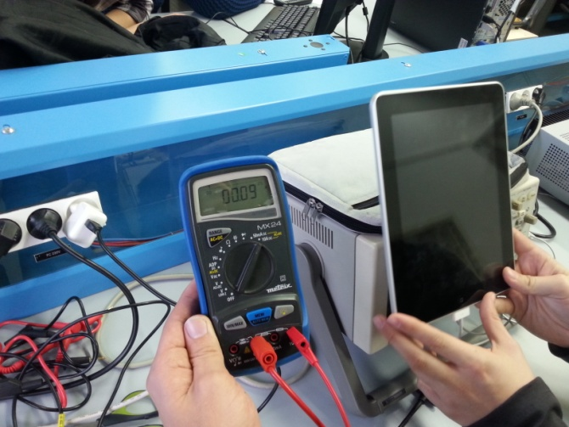
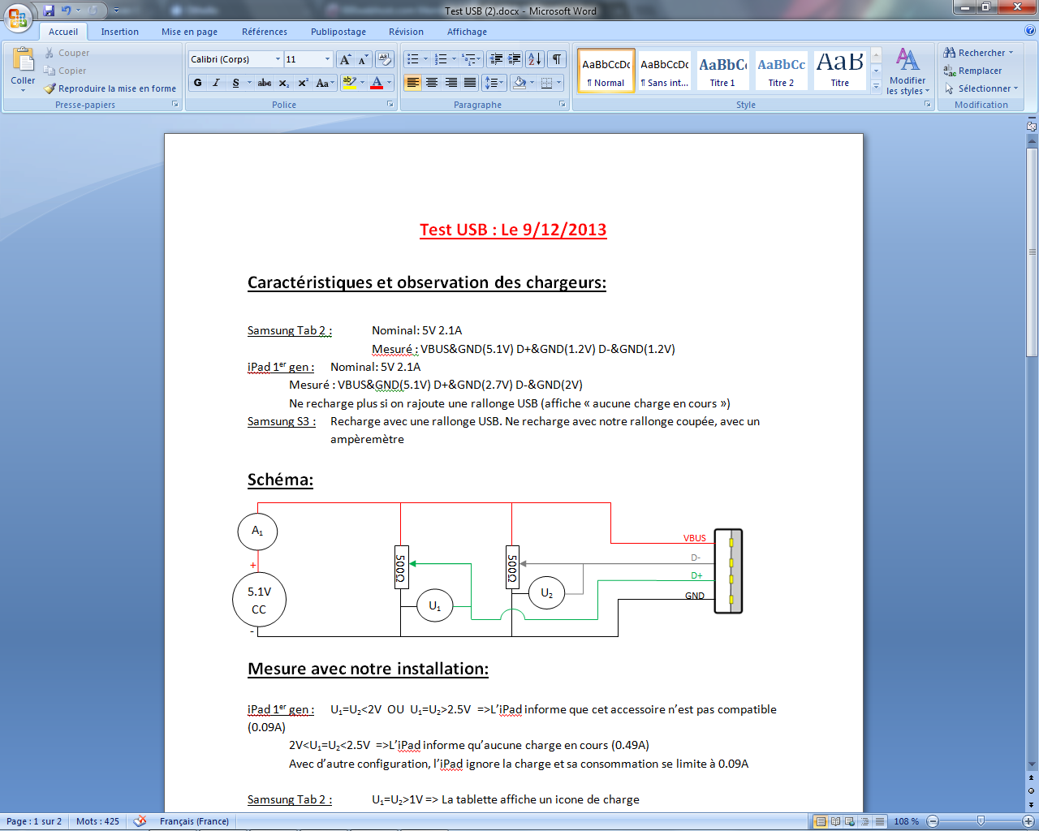
Test

Slide 12
Test
Appareil | Observation | A1
iPhone 4s | Recharge correctement | 0.49 A (0.09 A si U1 et U2 incorrecte)
Samsung Galaxy S3 | Ne recharge pas | 0.1 A
Samsung Galaxy Tab 2 | Semble recharger | 0.35 A (symbole recharge barré si U1 et U2 incorrecte)
iPad (1ère gen) | Recharge lentement | 0.49 A (0.09 A si U1 et U2 incorrecte)
De nombreux teste on été nécessaire pour obtenir ces résultats et essayé de rechargé aussi le S3 et la Galaxy Tab 2. Malheureusement, c’est la résistance de notre installation qui poserai problème.
La batterie:
Tension ≥ 5V
≈2V entre les bornes data est la borne GND (U1 et U2)

Slide 13
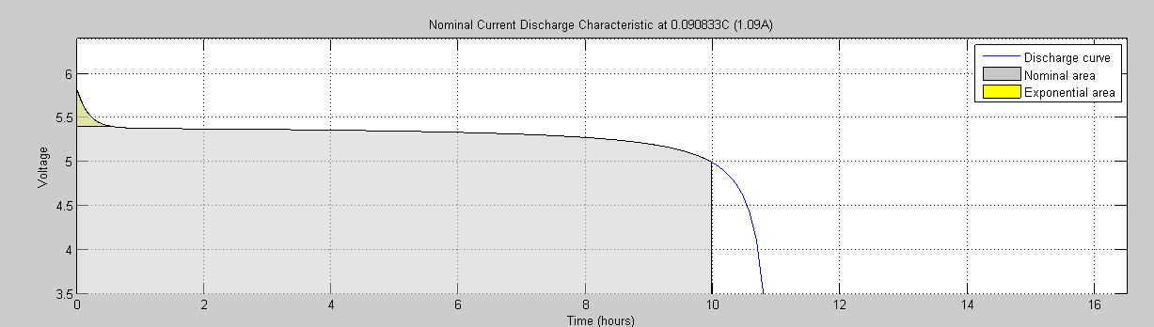
Test de charge
Information U_{TC}
Lumineuse
5LED > 80% 5.4V
4LED > 60% 5.35V
3LED > 40% 5.33V
2LED > 20% 5.27V
1LED > 0% 5V

Slide 14
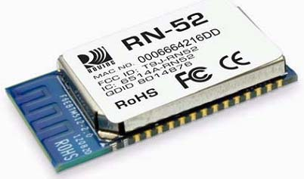
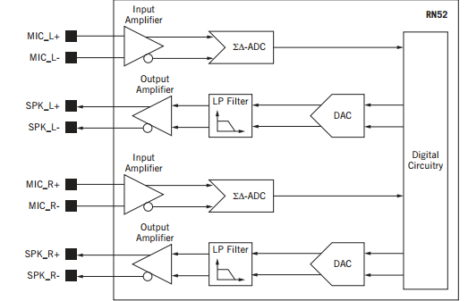
RN 52
Standard : Bluetooth 3.0, classe 2 (porté 10 mètres)
Fréquence : 2.4 ~ 2.48 GHz
Prix : 14.18€
Tension d’alimentation : 3.0 ~ 3.6 V DC
Courant consommé : Dépend du profil, de l’ordre de 30mA
Protocol : A2DP (Advanced Audio Distribution Profile)
et peut être AVRCP (Audio Video Remote Control Profile)

Slide 15
Schéma Bloc
Doit abaisser la tension de 5V à 3.3V.
Doit consommer le mois possible.
Un interrupteur permettra de l’allumer et de l’éteindre.
Information U_{TC}
Lumineuse
5LED > 80% 5.4V
4LED > 60% 5.35V
3LED > 40% 5.33V
2LED > 20% 5.27V
1LED > 0% 5V
I_{TC} doit être le plus petit possible pour ne pas consommer trop de batterie
Les LED s’allumeront à l’appuis de l'utilisateur sur un bouton
Abaisseur de tension
U_{RN}
RN 52
Signal sonore
I_{RN}
Information
lumineuse
Test de charge
U_{TC}
Bluetooth
I_{TC}
Batterie
U_{B}
Appareil à recharger
E_{elec}
I_{B}
Doit conserver un maximum de l’E_{elec} fournie.
Matériaux: Li-Po
Rendement : 70% (Livre SI)
Capacité: 12Ah
U_{B} : 5V
I_{B} : 1A (& 2.1A)
U_{RN} = 3.3V
I_{RN} ≈ 40mA
Reçoit la musique en Bluetooth, la décompresse et fait office de CNA. Protocol A2DP

Slide 16





Emettre de la musique à partir d’une source Bluetooth
RN52
Haut parleur
Stocker et distribuer l’énergie
Mettre à disposition l’énergie
Prise USB
Commander
Indiquer l’autonomie restante
Bouton
Comparateur
LM324
LEDs

Slide 17
Stocker et distribuer l’énergie
Emettre de la musique à partir d’une source Bluetooth
Adapter
Régulateur LDO
TLV70033DDCT
3.3V
Stocker / Alimenter
Batterie Li-po
12Ah, 3.7V
Mettre à disposition l’énergie
Adapter
Convertisseur Boost
XL6009 / TPS55330
5V
Tension batterie
Commander
Indiquer l’autonomie restante

